Slide 1
«Рідне місто, любимо тебе!»
Курахівська загальноосвітня школа I-III ступенів №1
Укладач
учитель початкових класів
Войтенко Тетяна Валеріївна
2013 р.
Войтенко Тетяна Валеріївна

Slide 2
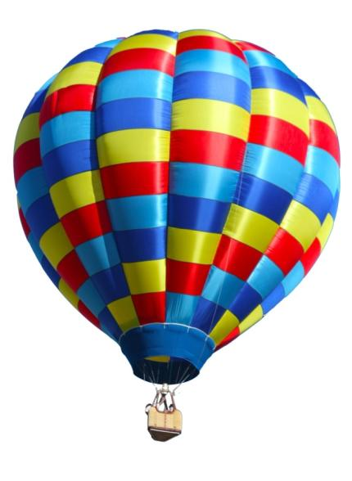
Войтенко Тетяна Валеріївна

Slide 3
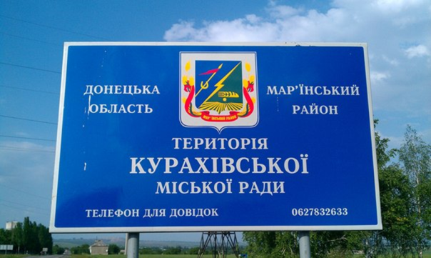
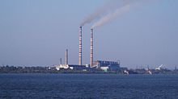
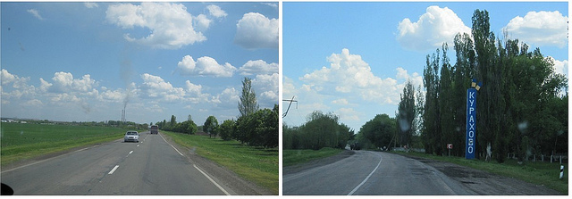
Войтенко Тетяна Валеріївна

Slide 4
Войтенко Тетяна Валеріївна

Slide 5
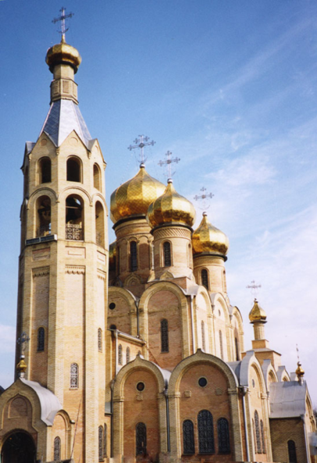
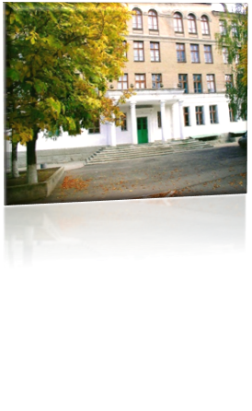
Войтенко Тетяна Валеріївна

